Slide 1
Du 30 mai au 2 juin 2019
La Godasse en voyage

Slide 2
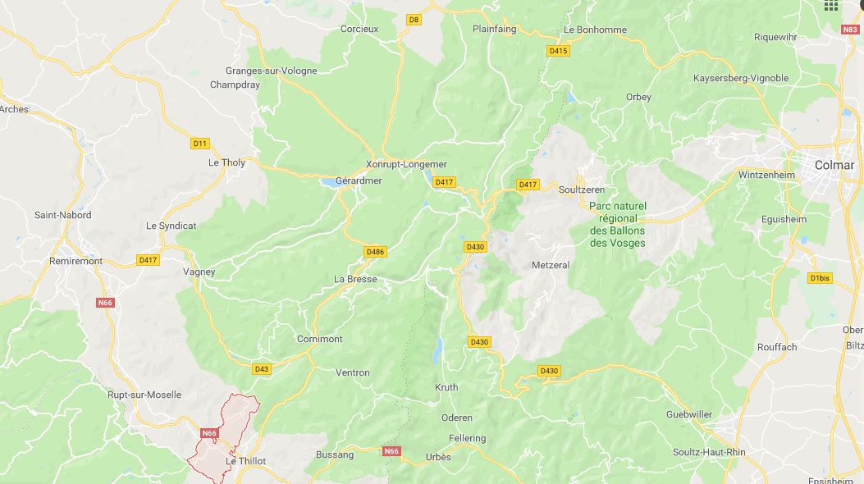

Slide 3
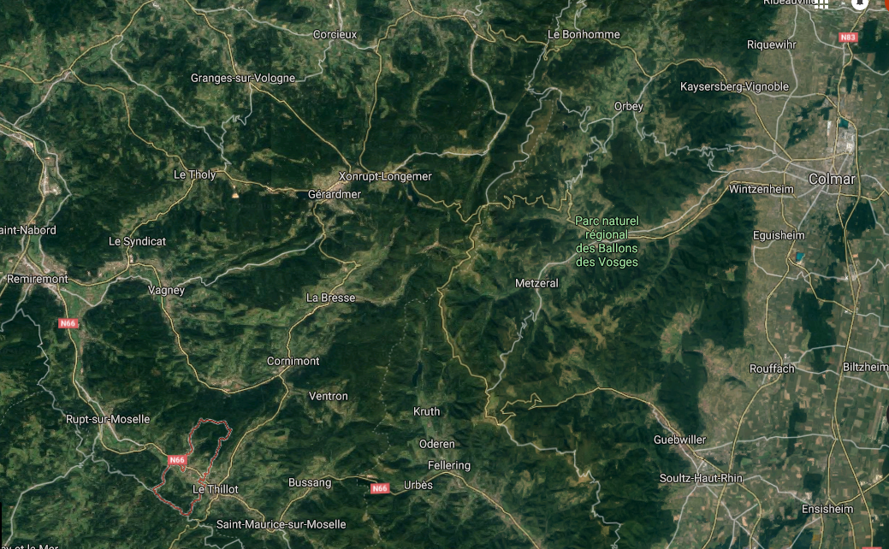
Dans les Vosges

Slide 4
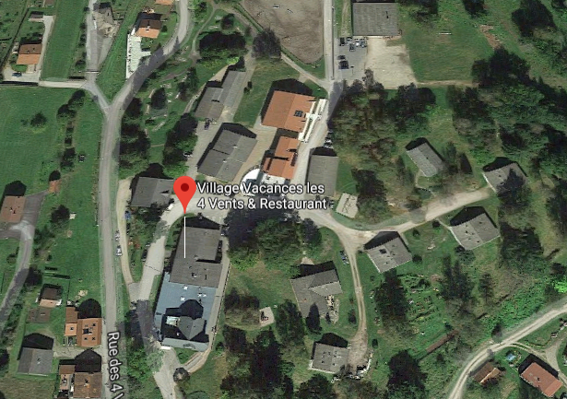
Village de vacances CAP FRANCE
Ramonchamp

Slide 5
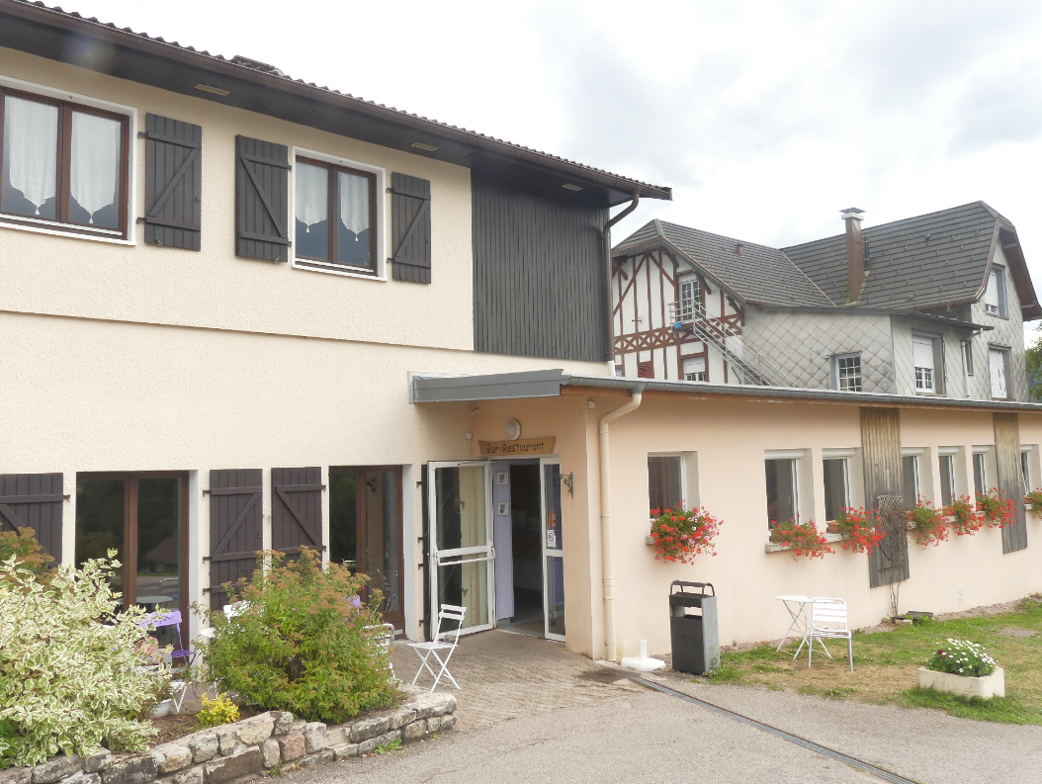
Village de vacances CAP FRANCE
Ramonchamp

Slide 6
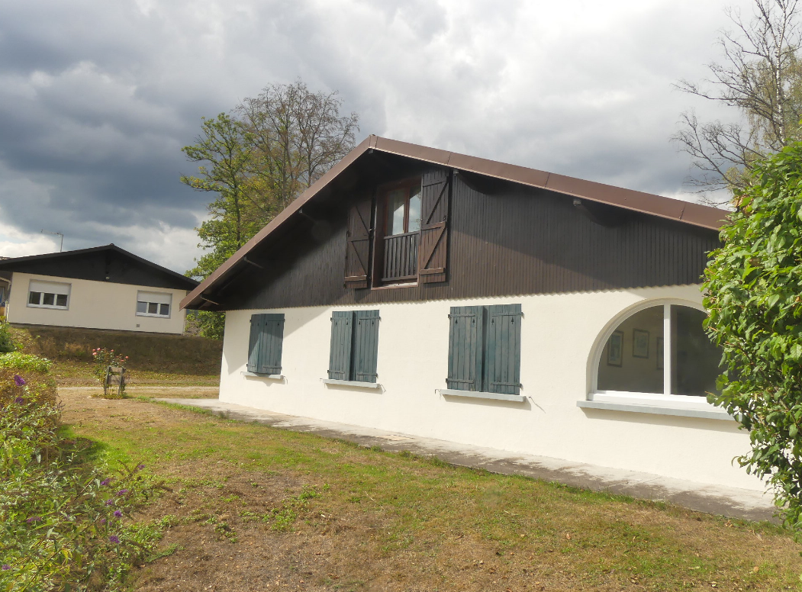
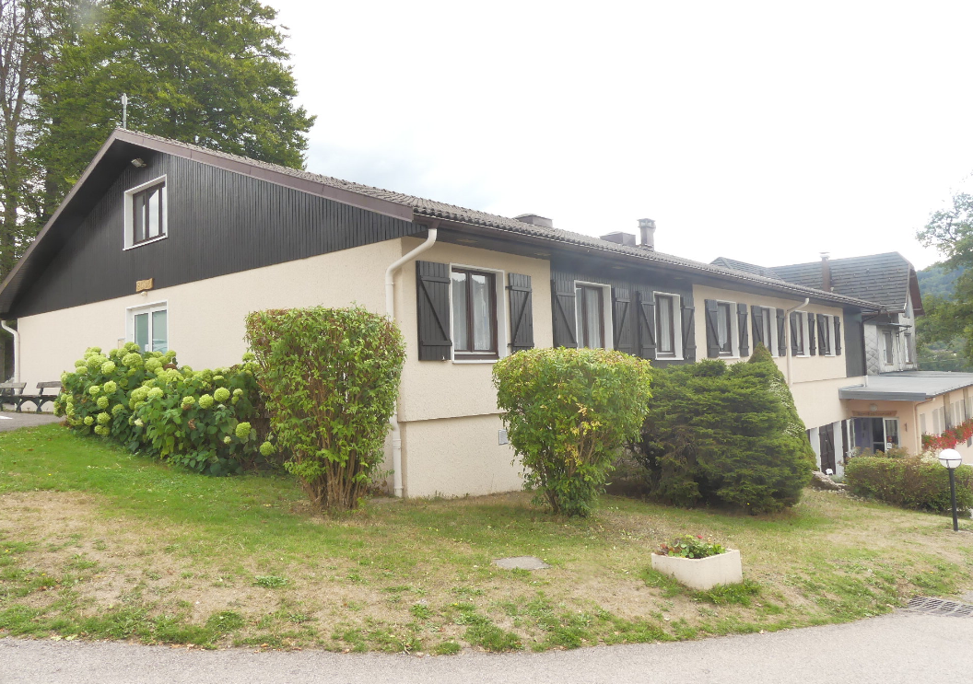

Slide 7
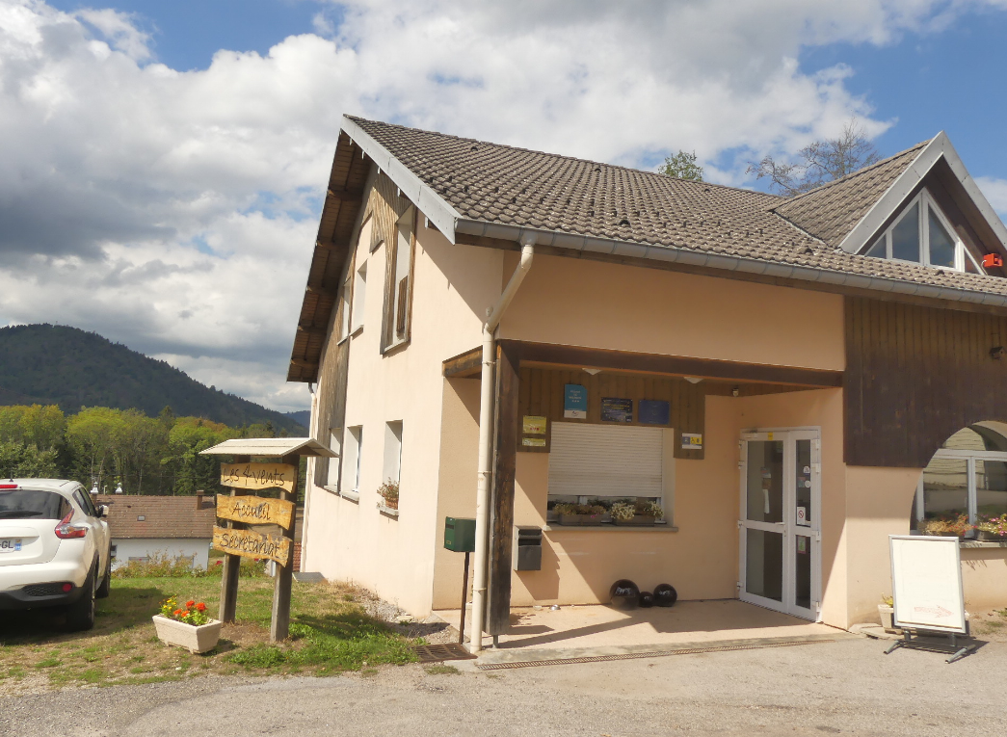

Slide 8
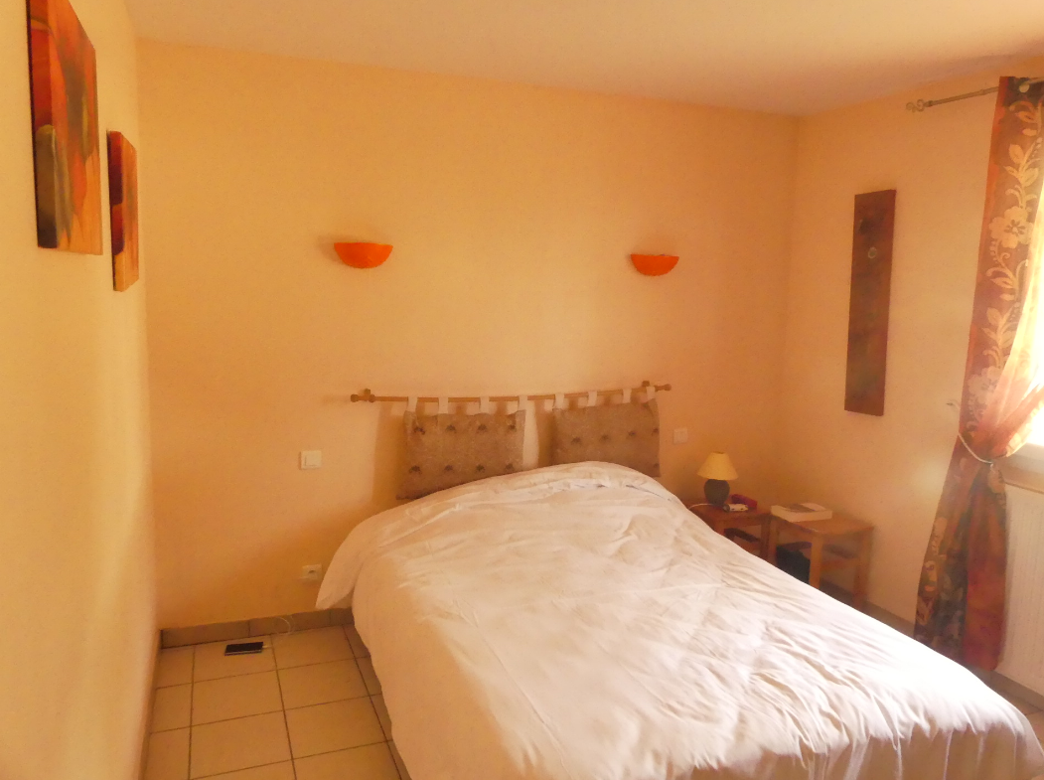

Slide 9
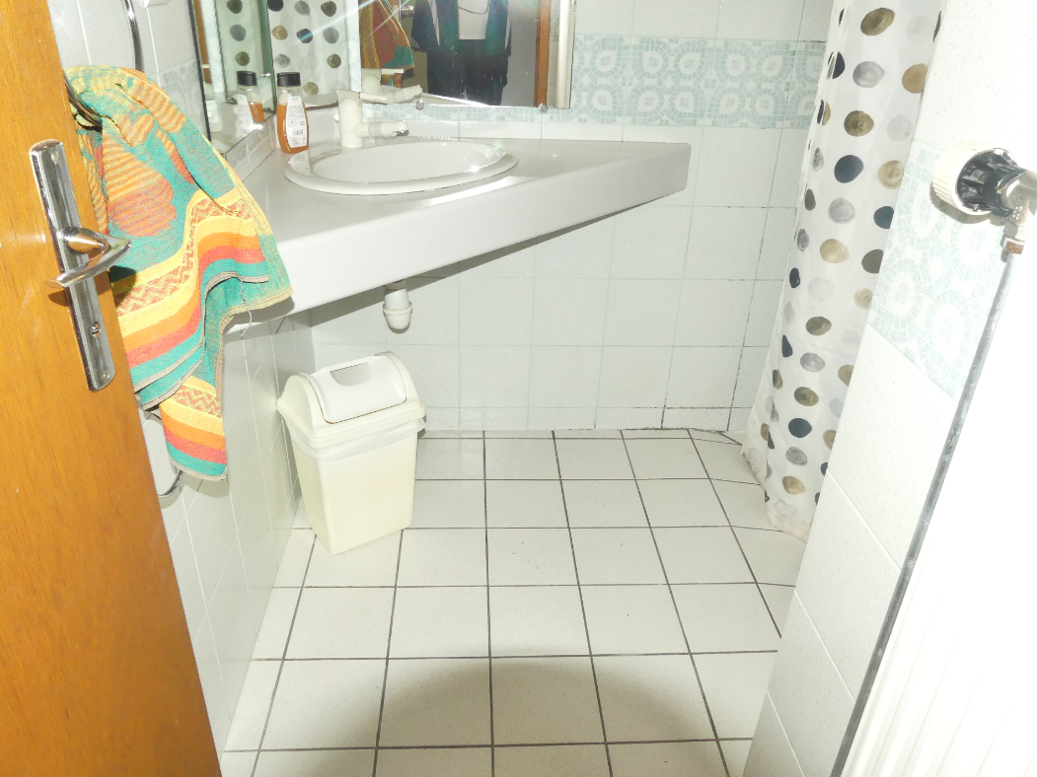
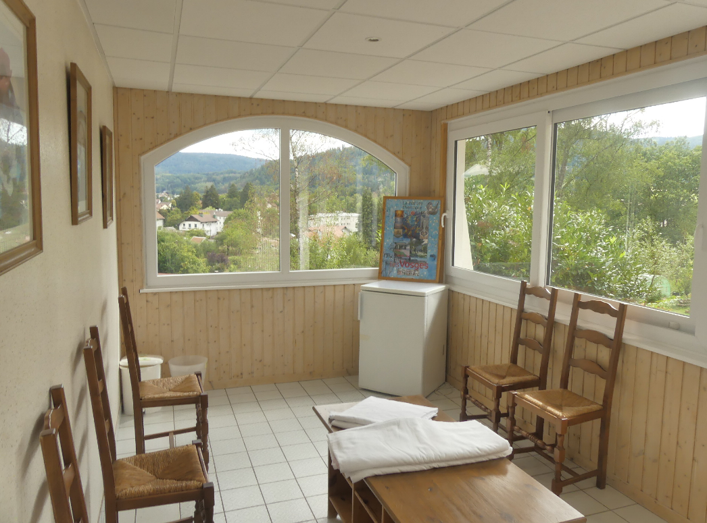

Slide 10
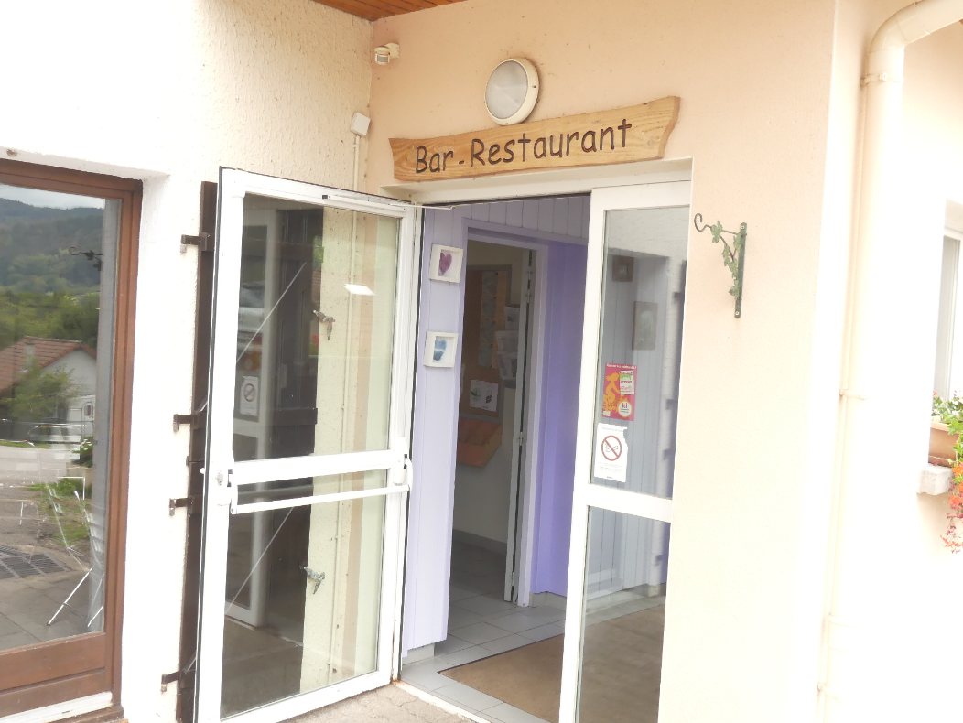
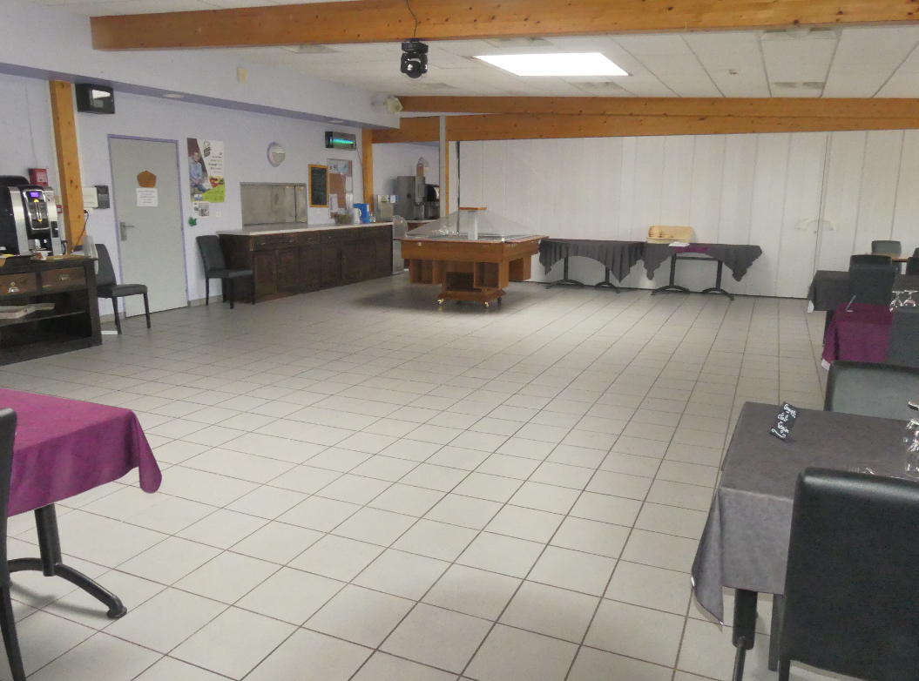

Slide 11
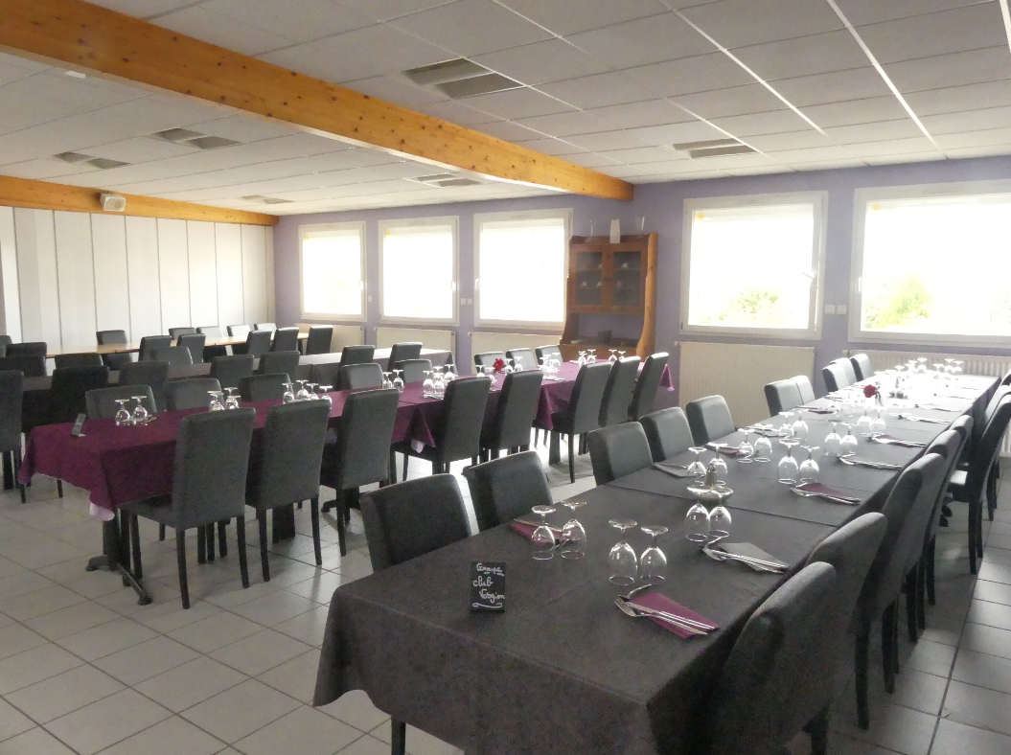
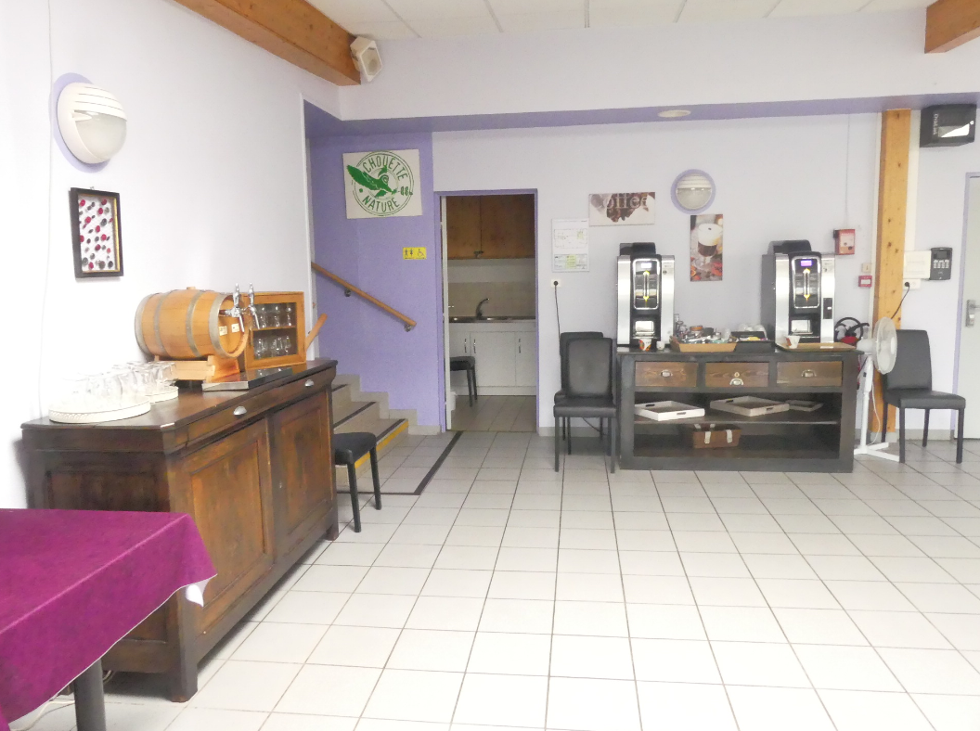

Slide 12
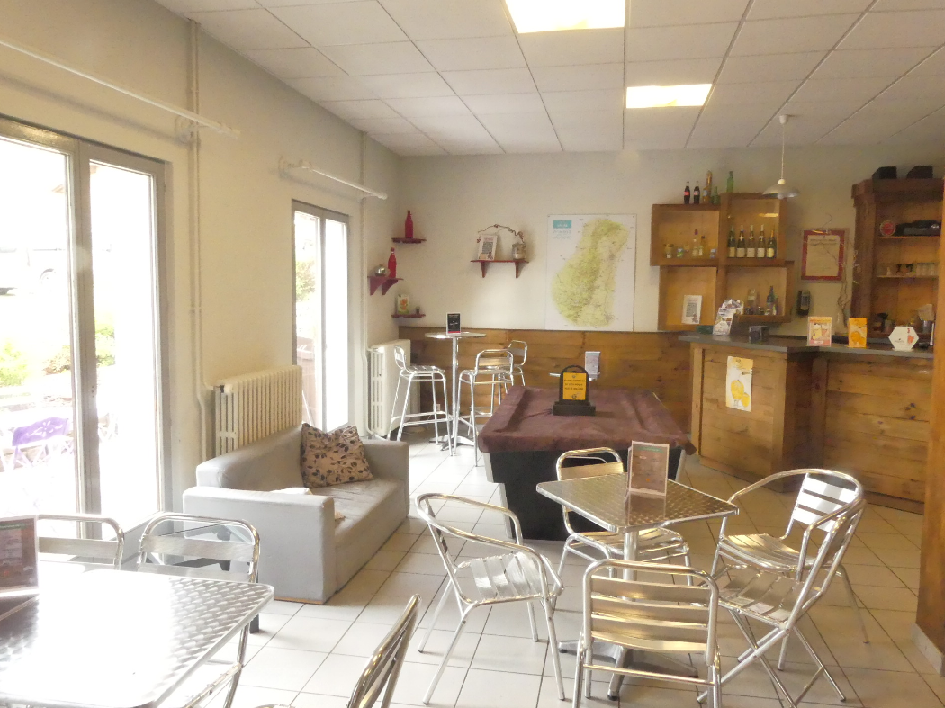

Slide 13
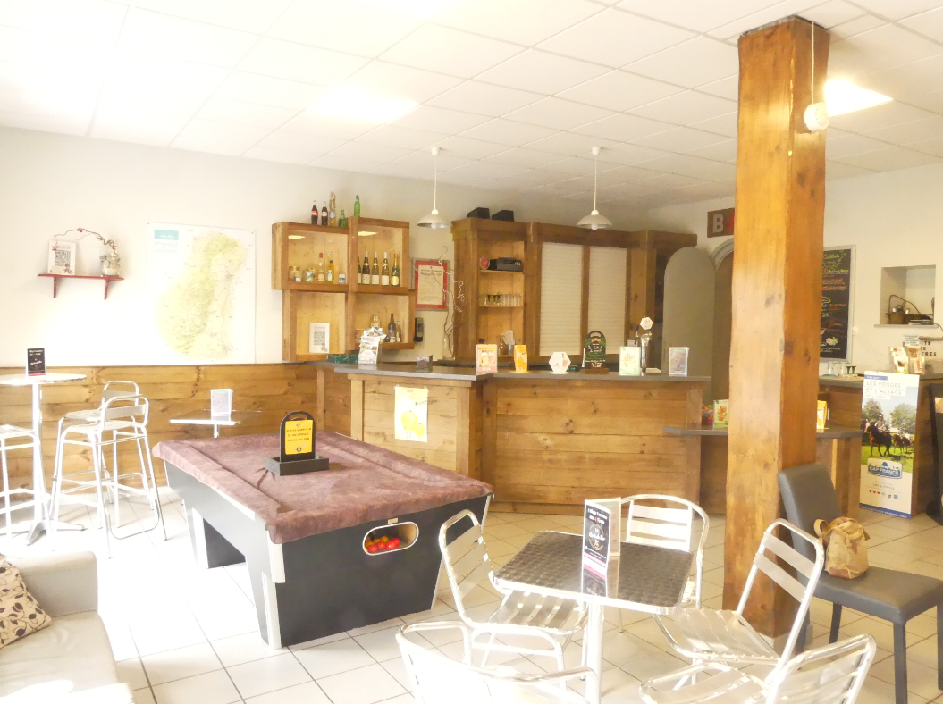

Slide 14
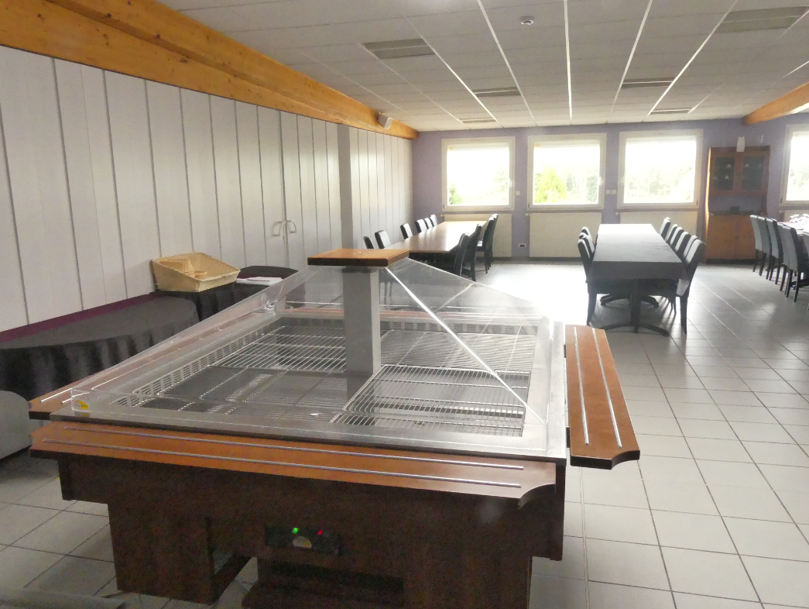
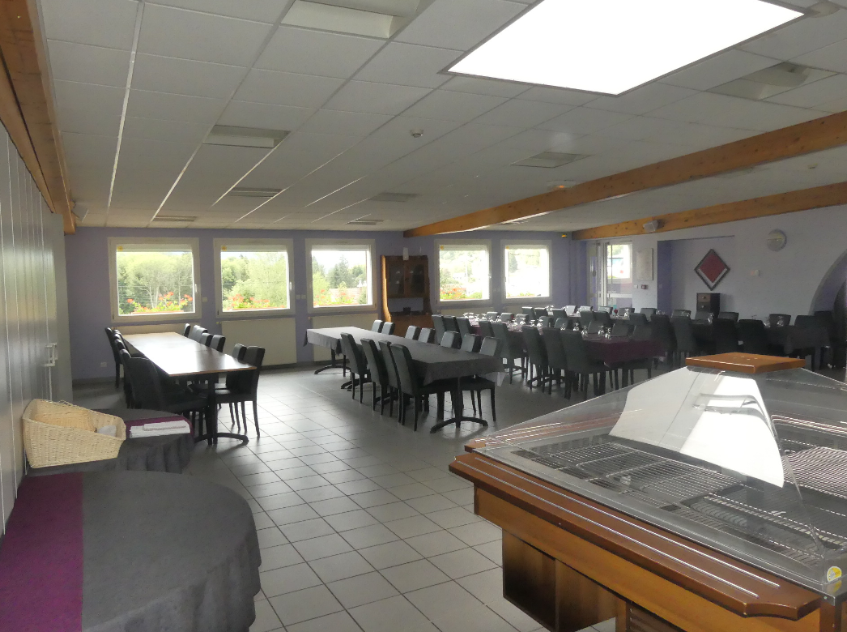

Slide 15
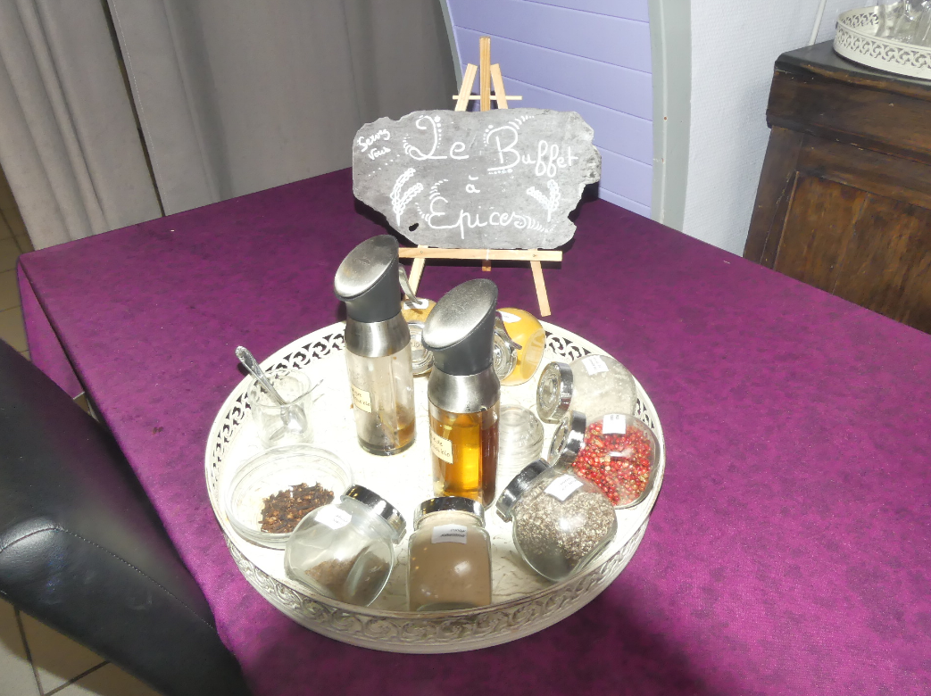
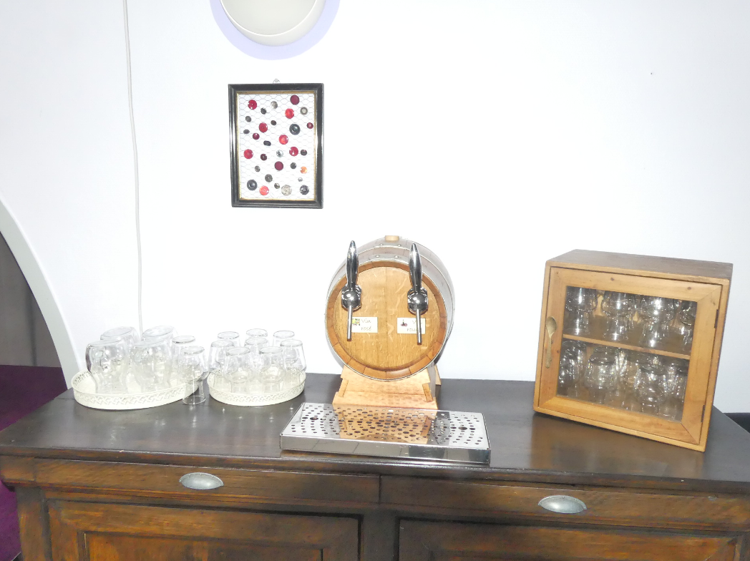

Slide 16
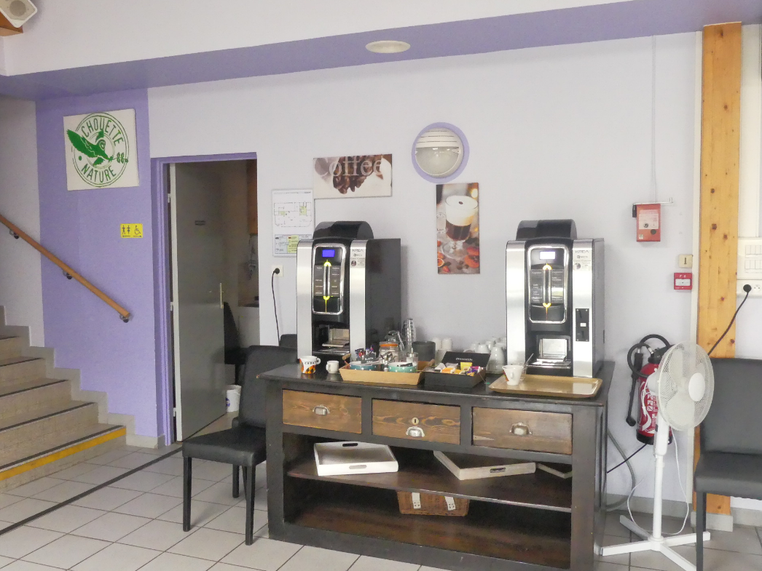

Slide 17
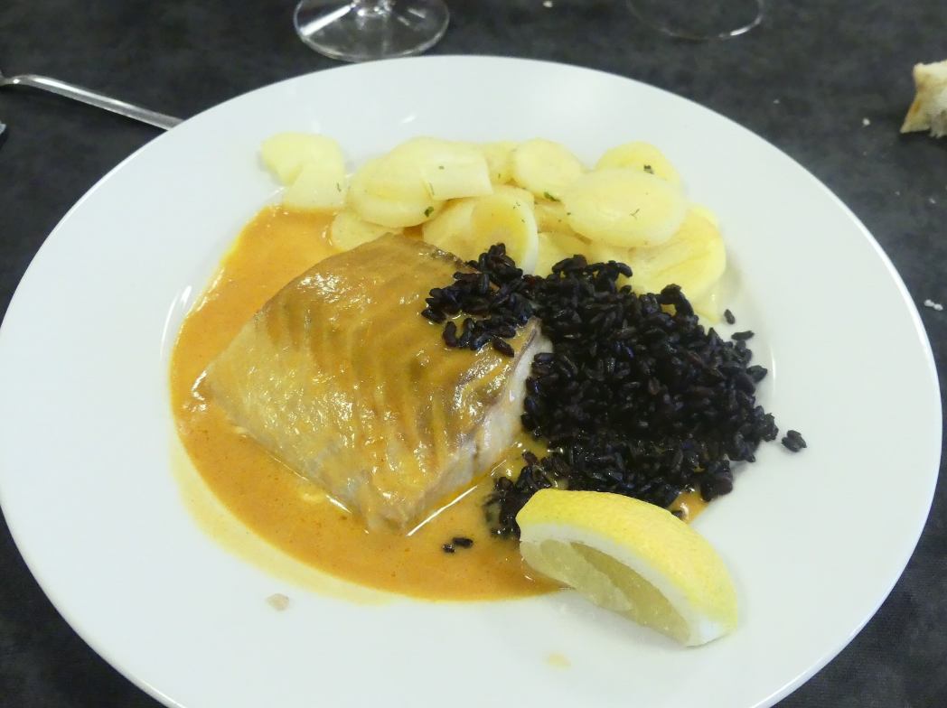
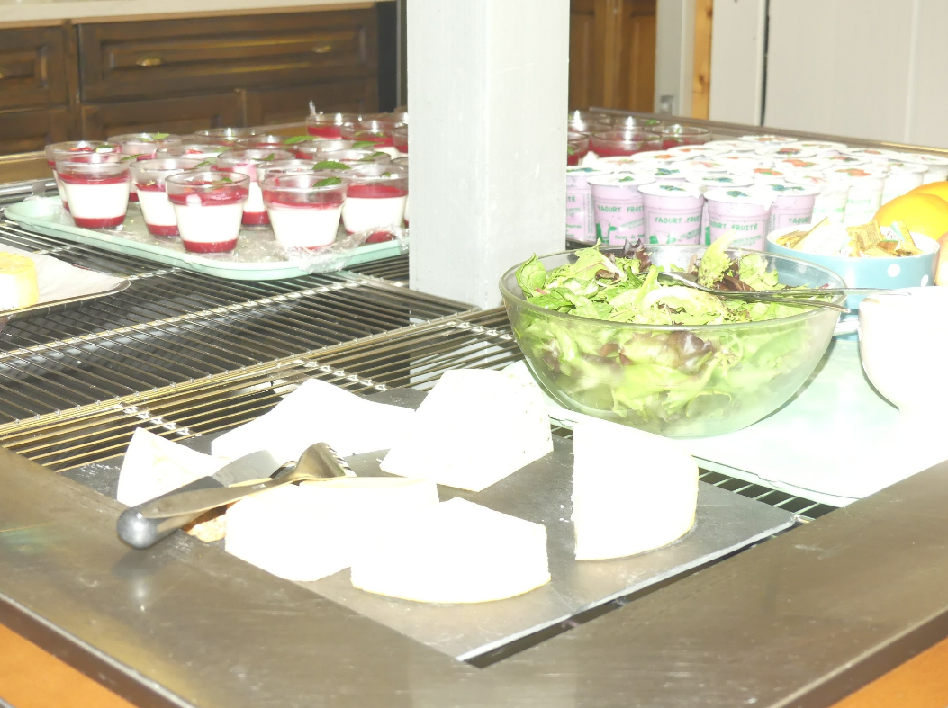

Slide 18
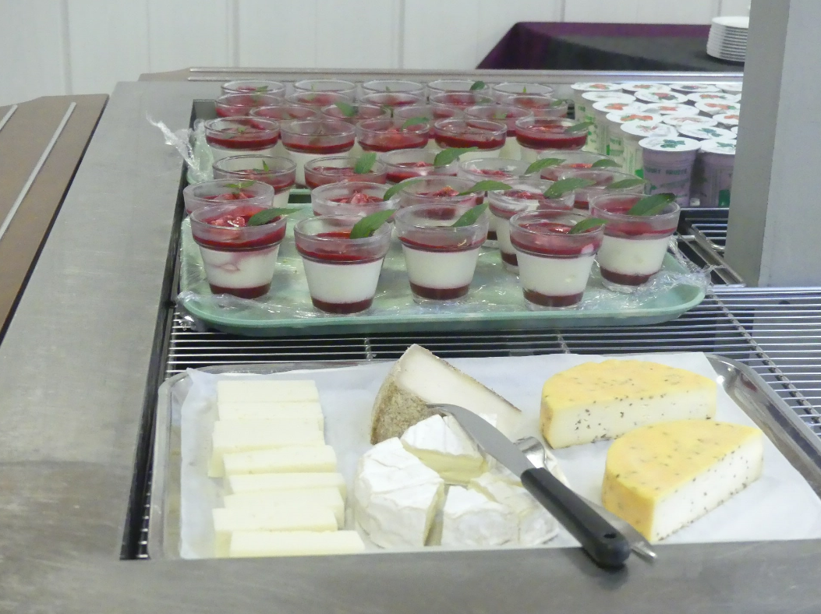

Slide 19
Vendredi 31 mai 2019

Slide 20
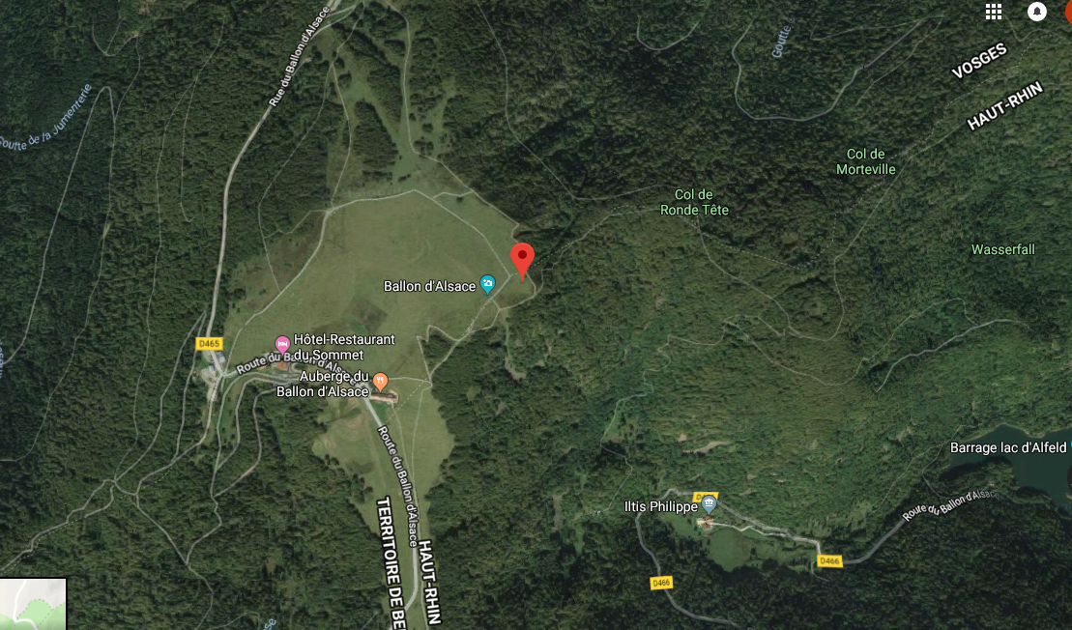
L’avant-midi au Ballon d’Alsace :
- Grande distance : balade de +/- 10km.
- Moyenne et petite distance : balade autour du Ballon d’Alsace avec découverte de la Statue de Jeanne d’Arc et de la Vierge du Ballon.
- Pour les non-marcheurs : balade libre au sommet avec possibilité de prendre une boisson à l’Auberge du Ballon.

Slide 21
Retour au centre de vacances pour le déjeuner
Départ à 14h00 pour les marcheurs vers le Château Lambert distance +/-8 km (2h30’) et arrivée vers 16h30
possibilité de prolonger la balade vers l’ascension à la statue de la Vierge. Durée de +/- 1h00
Départ du centre avec le car à 14h00 pour les moyennes et petites distances distance +/- 15 km (0h30’)

Slide 22
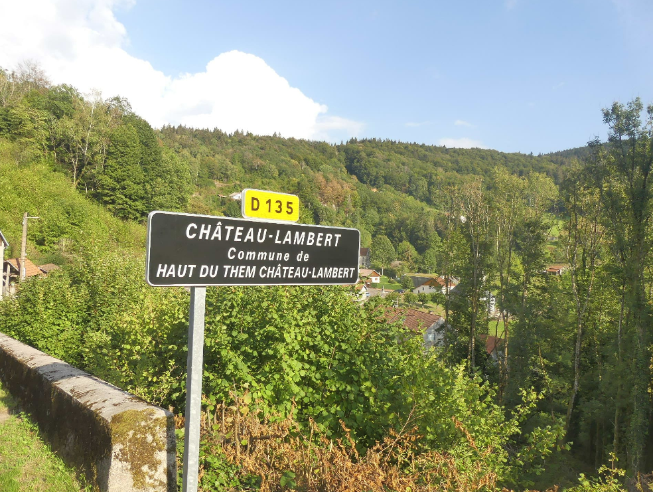

Slide 23
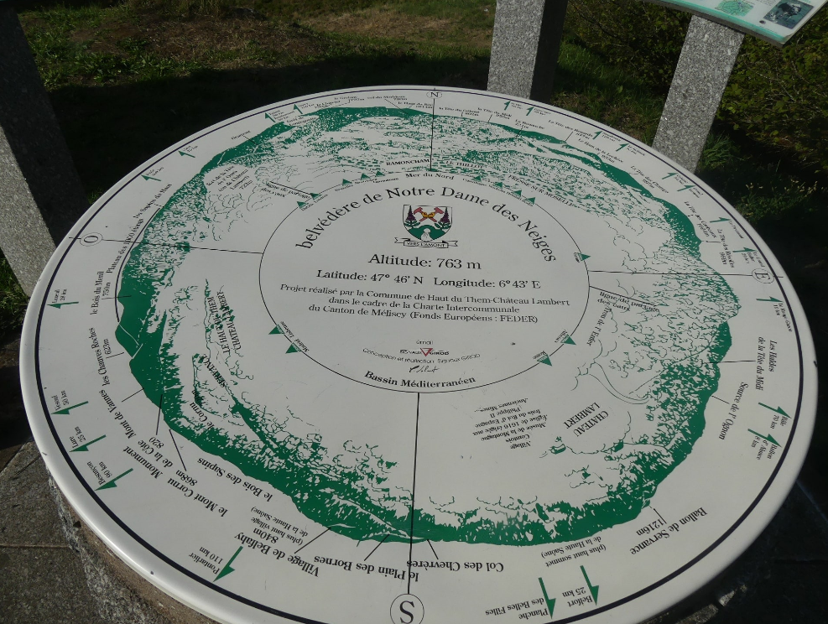
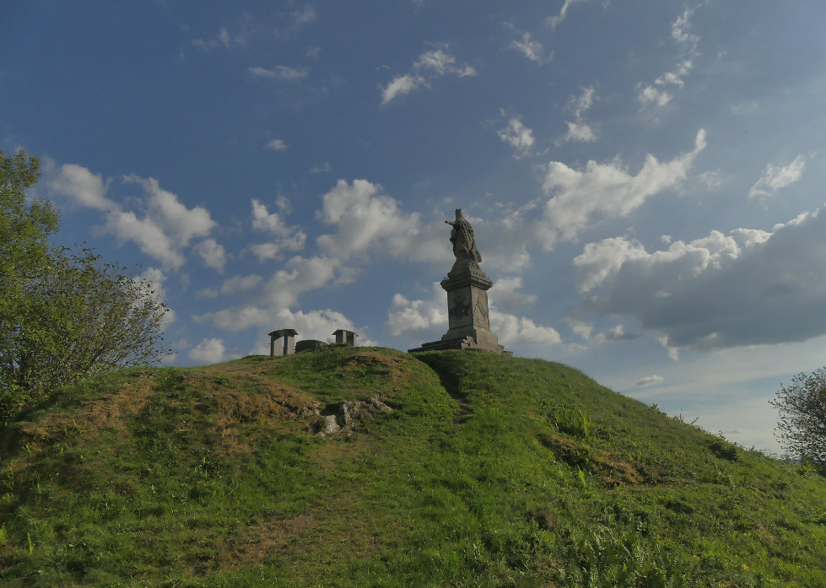

Slide 24
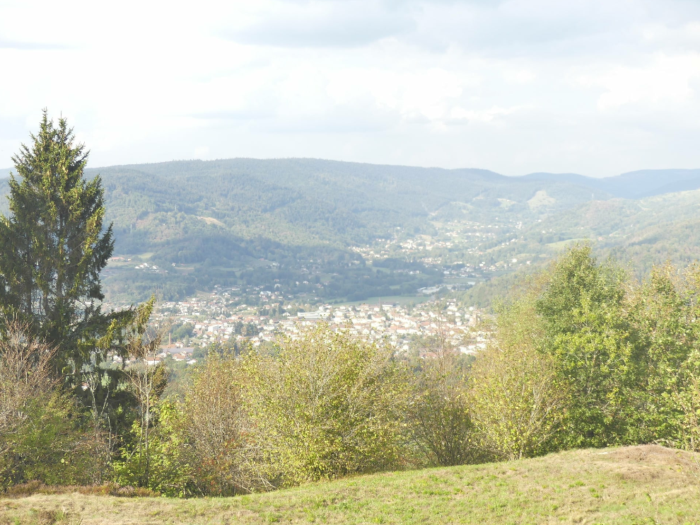
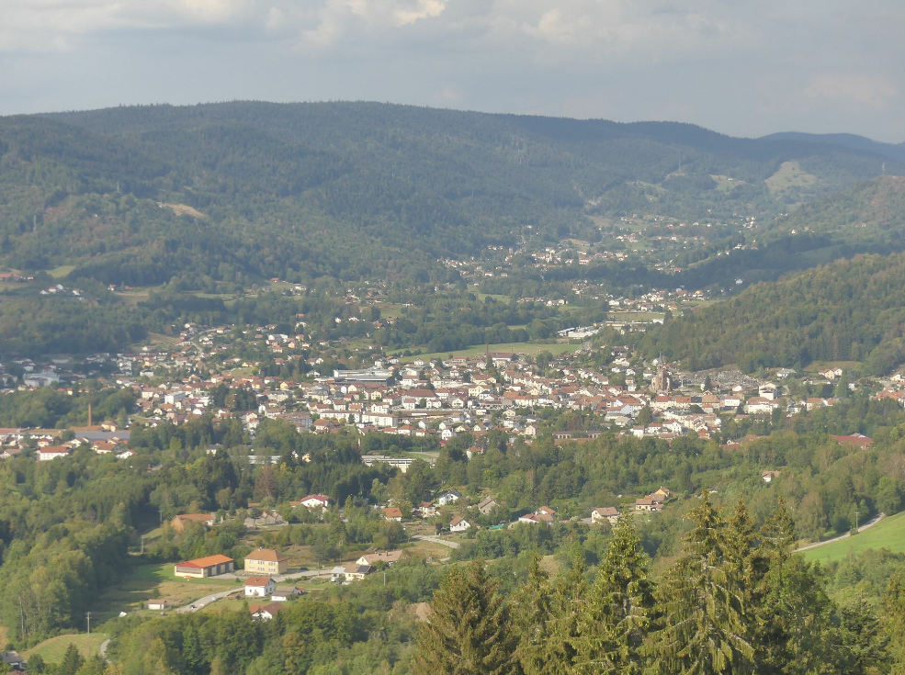

Slide 25
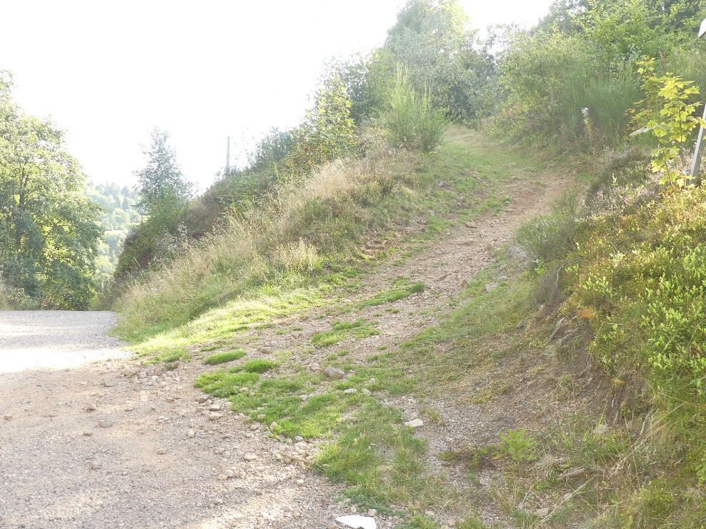
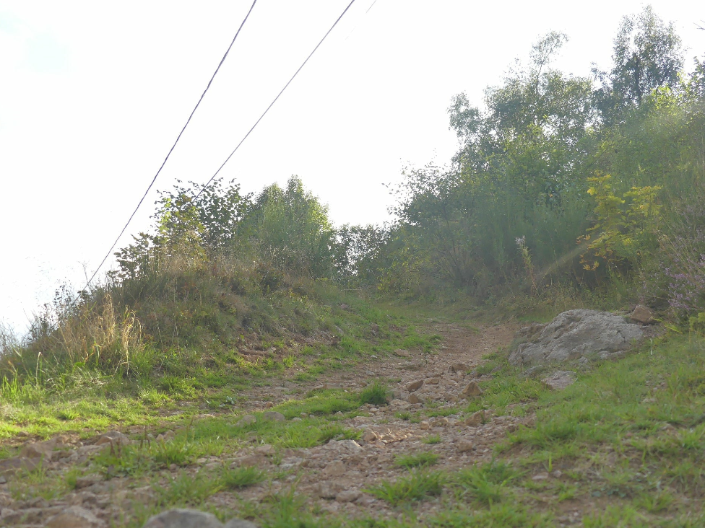

Slide 26
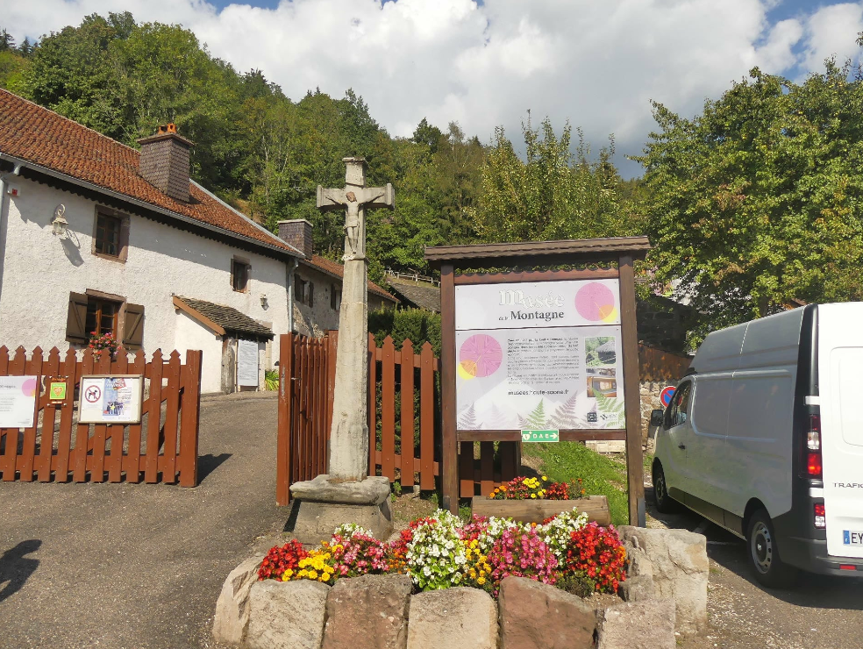
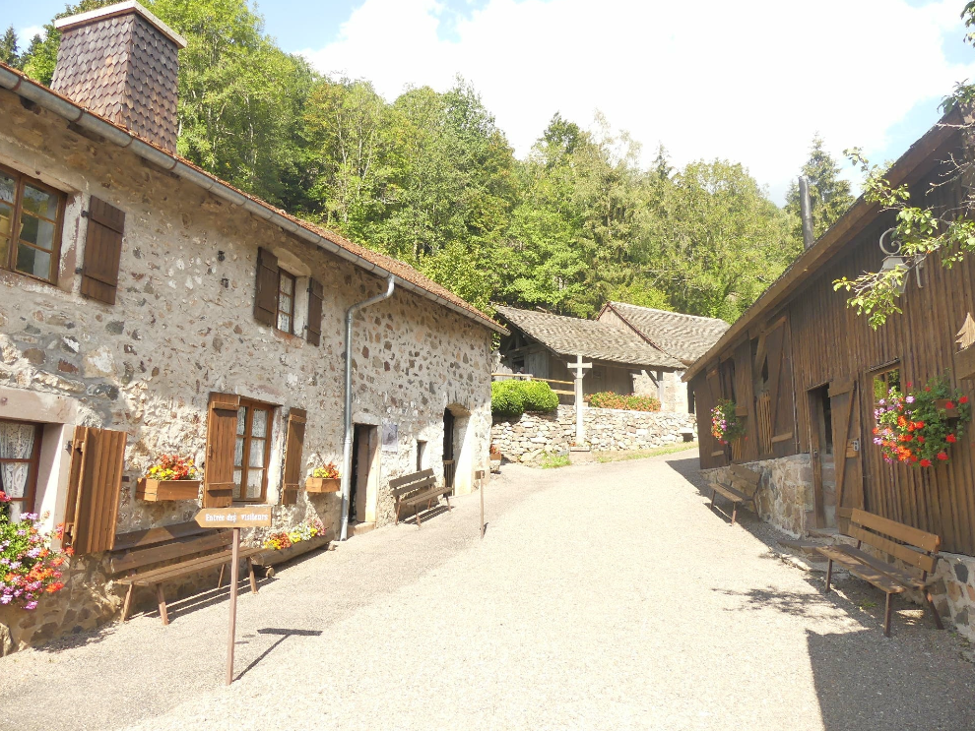

Slide 27
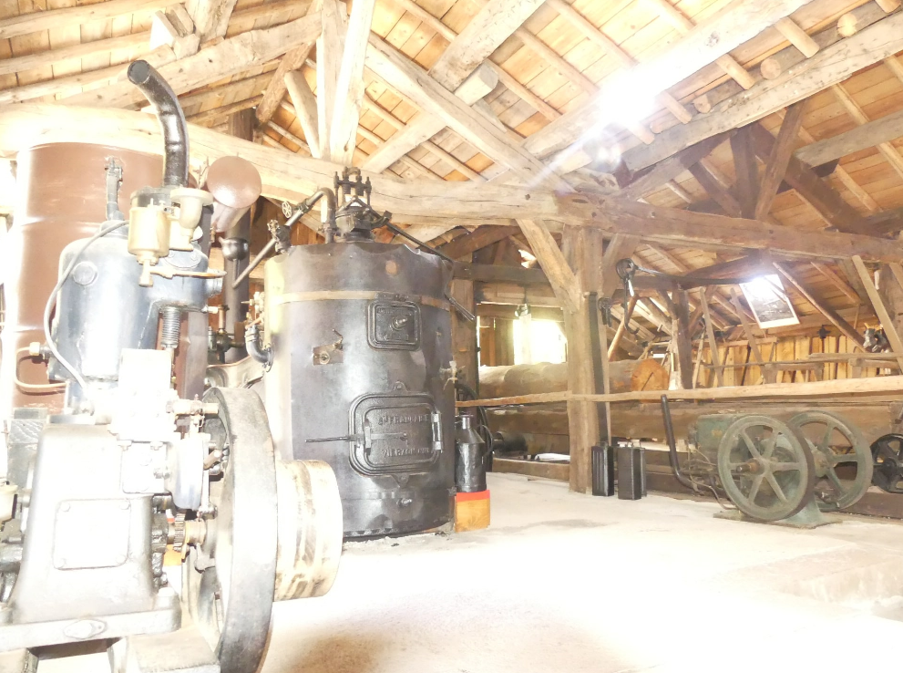
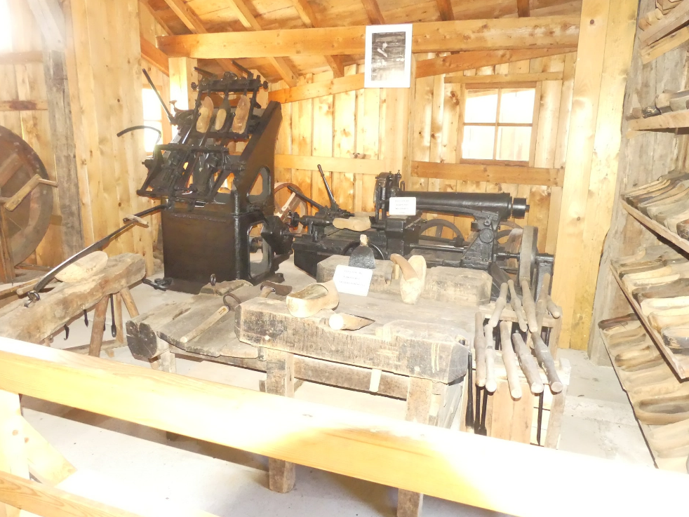

Slide 28
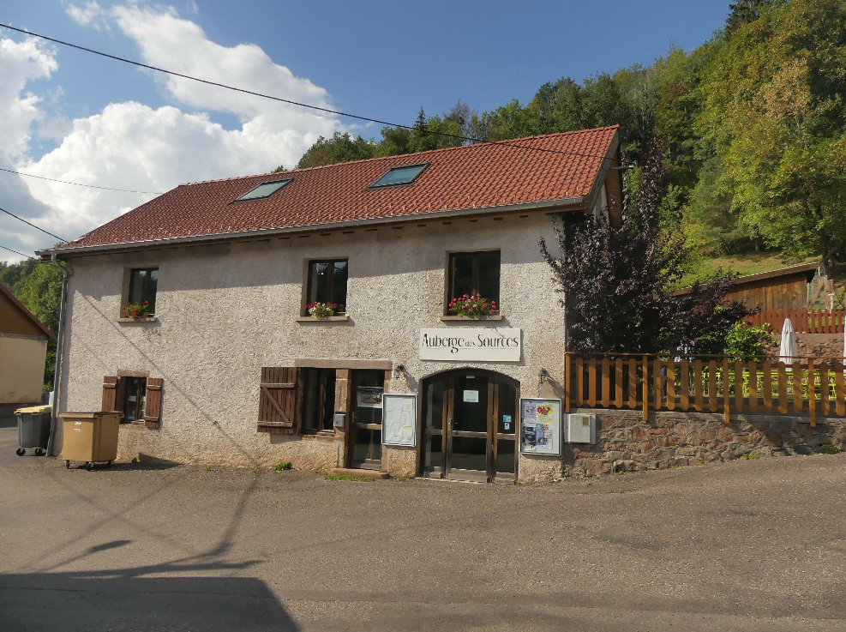
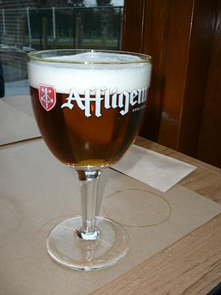
Et pour faire patienter les plus impatients

Slide 29
Samedi 1 juin 2019

Slide 30
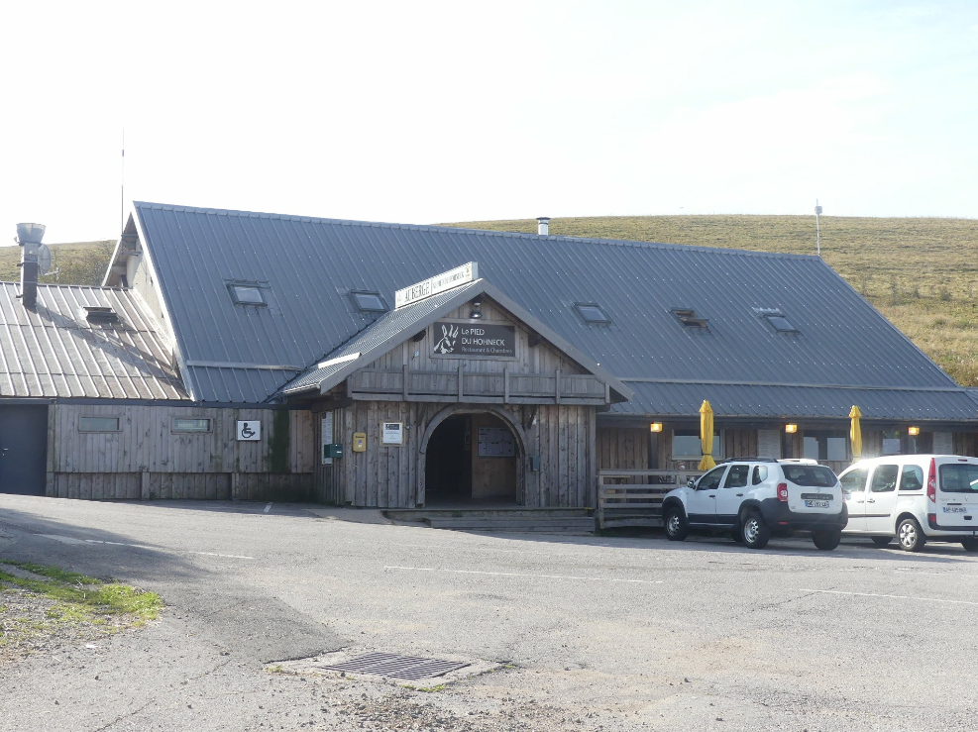
Col du Hohneck

Slide 31
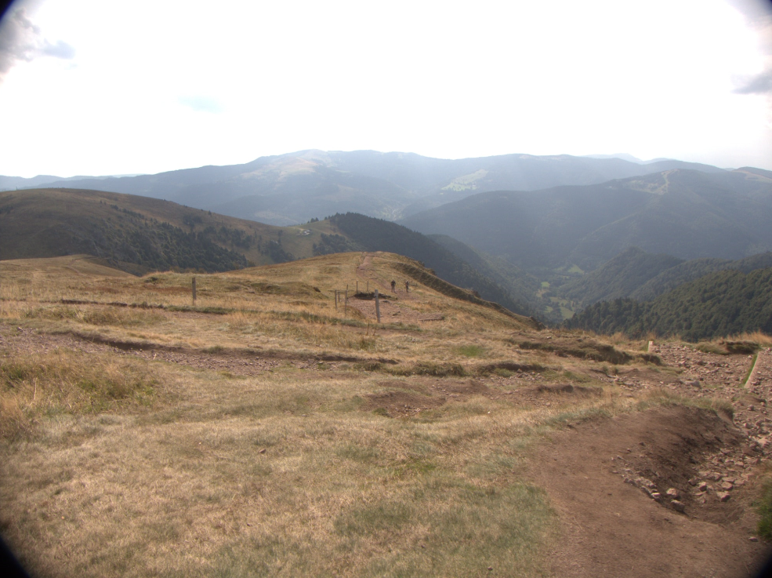

Slide 32
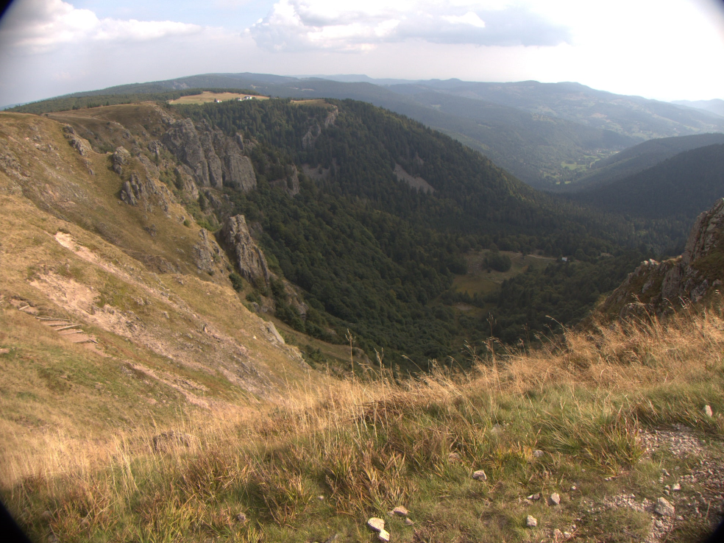
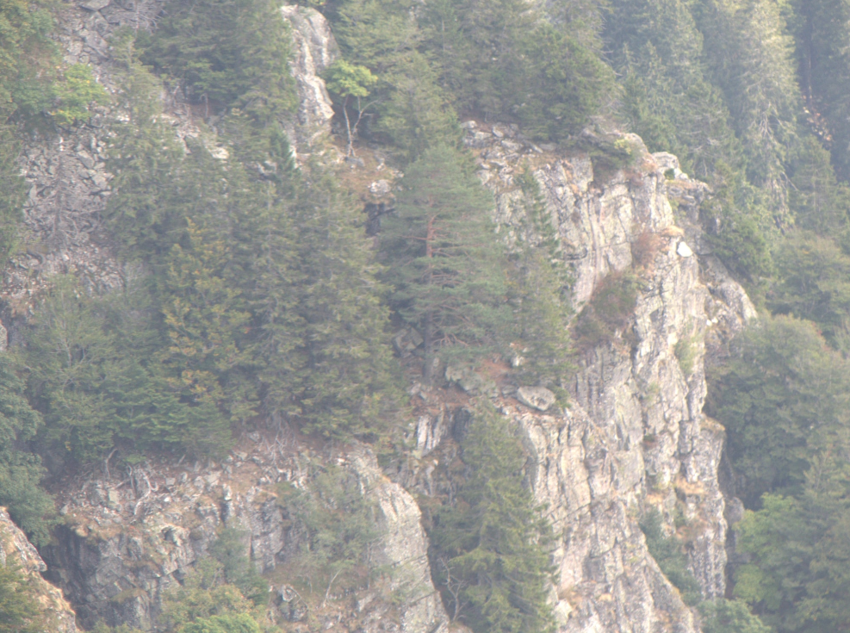

Slide 33
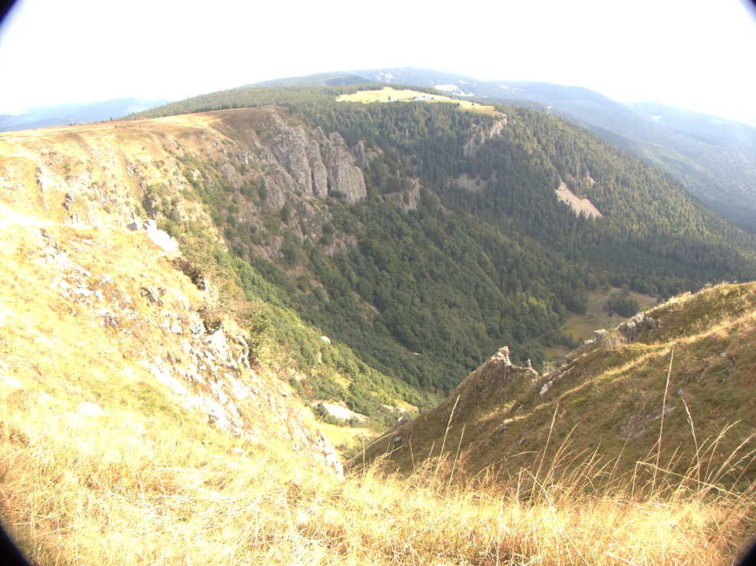

Slide 35
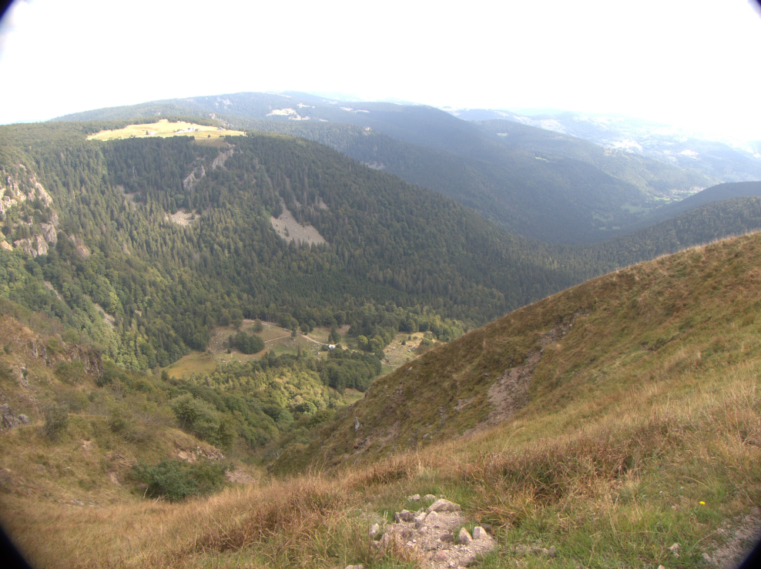
Pour les plus aguerris:
départ à 9h00 vers la ferme auberge Huss
distance de 8 à 9 km, temps estimé 2h30
Pour les autres:
Balade autour du Hohneck distance de +/- 2 km dénivelé de +/- 80 m temps estimé 1h00
Balade libre autour du sommet (table d’orientation)
Panoramas
Verre à l’auberge du Hohneck
Puis retour en car vers la ferme auberge Huss
Plusieurs possibilités

Slide 36
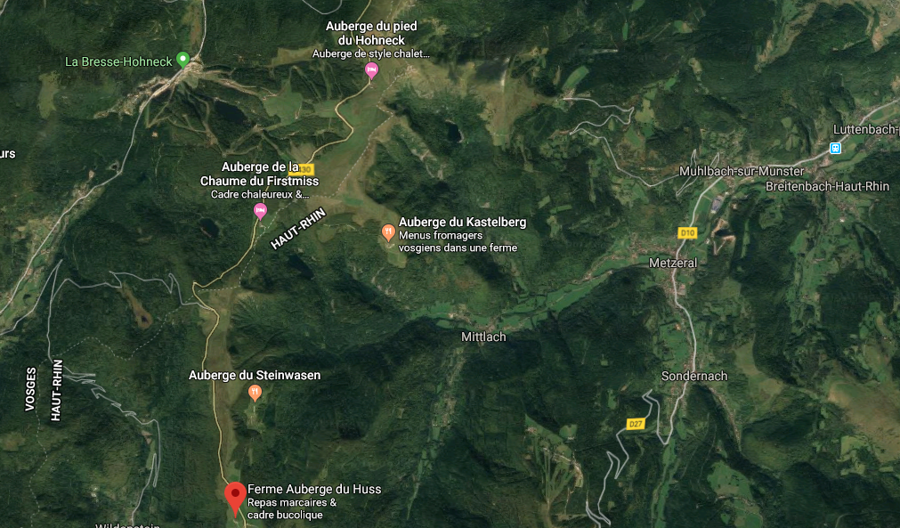
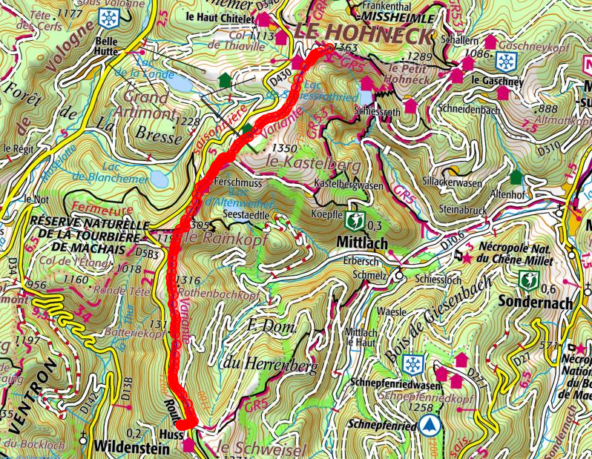

Slide 38
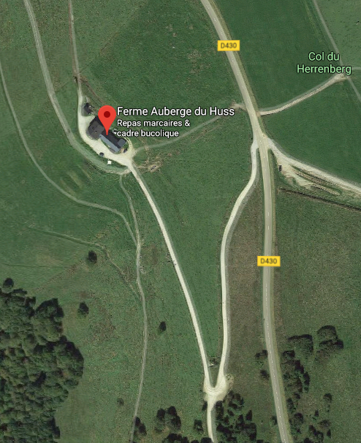
Rendez-vous à 11h30 à la ferme auberge Huss
De 12h00 à 14h00 repas marcaire
Visite éventuelle de la fromagerie

Slide 39
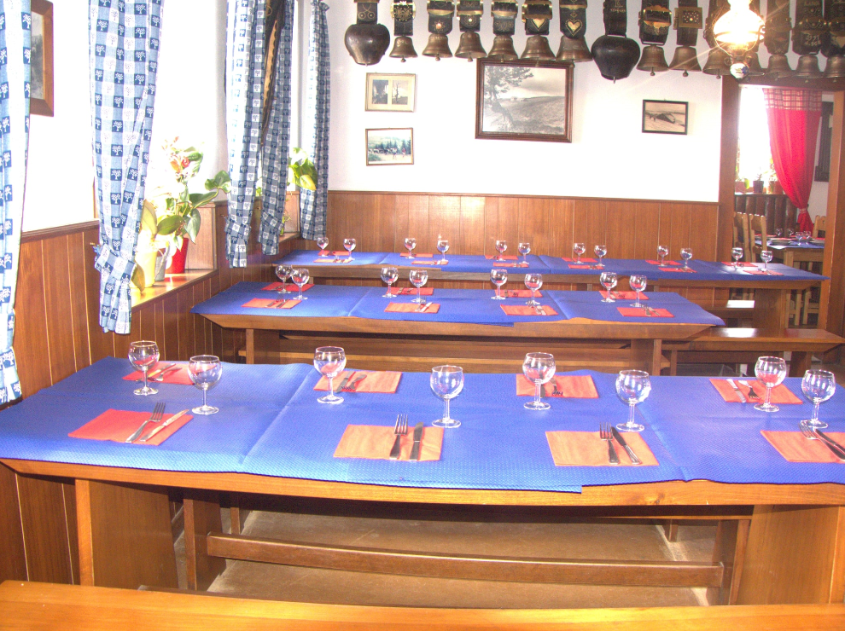
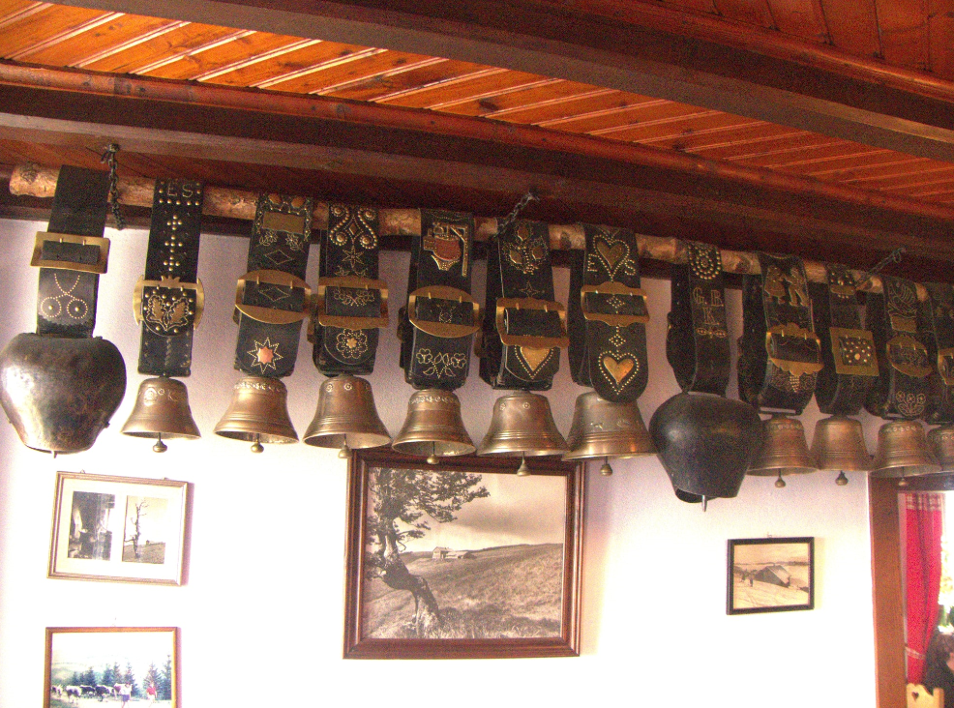

Slide 40
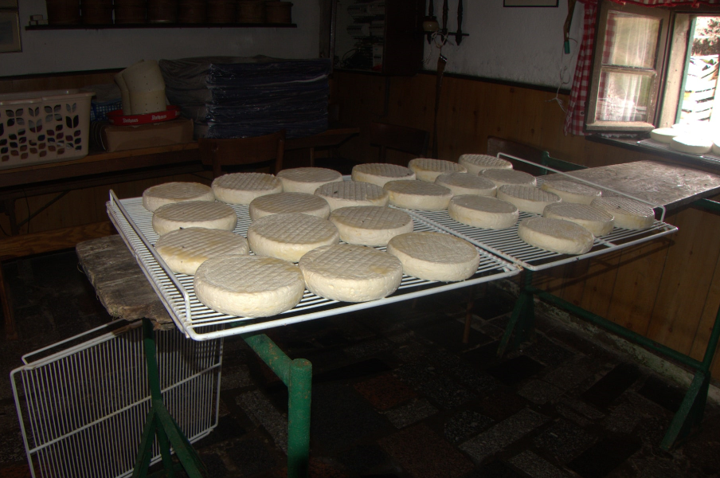

Slide 41
REPAS MARCAIRE
Apéritif
Potage
Tourte alsacienne
Plat marcaire
Fromage
Dessert ou glace
Café
¼ Vin ou 1 soft ou 1 bière/p

Slide 42
Après le déjeuner, départ vers Gerardmer

Slide 49
3 heures d’arrêt:
Plusieurs possibilités
Le tour du lac ± 5,5 km
Promenade en bateau ± ½ h (sur réservation)
Balade et shopping au centre ville

Slide 51
Vendredi 31 mai 2019 AM

Slide 52
Vendredi 31 mai 2019 PM

Slide 53
Samedi 1 juin 2019 AM

Slide 54
Samedi 1 juin 2019 PM

Slide 56
74 places disponibles
Logements en chambres double
Logements en chambres triple
Logements en chambres single

Slide 57
Prix et conditions Pension complète, vins et carafe d’eau compris à table, du jeudi soir au dimanche après-midi inclus
300 euros/personne
360 euros/personne en single

Slide 58
Inscriptions à partir du lundi 12 novembre 00h01
Pour les membres en ordre de cotisation au 24 février dernier (AG)

Slide 59
100 €/personne 120 €/personne (single)
Virement sur le compte du club
BE03 9730 7499 5784
d’un acompte

